Slide 1
物理 · 选择性必修第一册 · 第1单元 动量
实验：验证动量守恒定律
实验课 · 第4课时 · 45分钟
学习任务群： | 年级：高二
01

Slide 2
学习目标
1
目标
2
目标
物理观念：明确实验目的——验证系统总动量守恒。
科学探究：会用光电门测速，规范完成碰撞实验并采集数据。
3
目标
4
目标
科学思维：处理数据、计算碰前碰后总动量并比较。
科学态度与责任：养成多次测量、分析误差的科学严谨态度。
02

Slide 3
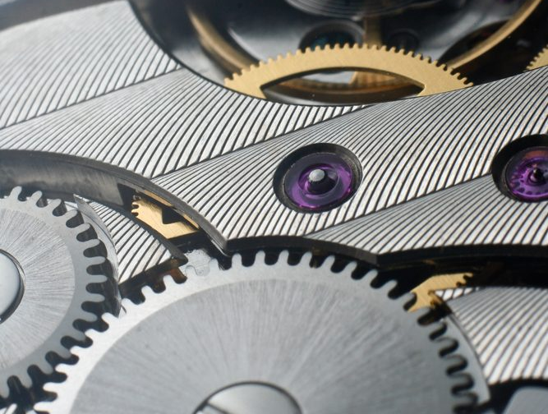
课文背景
用气垫导轨（或斜槽、纸带）让两滑块碰撞，用光电门测碰前碰后速度，验证m₁v₁+m₂v₂=m₁v₁′+m₂v₂′。要点：调平导轨、测质量、记录挡光时间、多次测量取平均、分析误差（摩擦、读数）。
资料图（自由授权，复用 watch.jpg）
03

Slide 4
学习重点
① 原理：m₁v₁+m₂v₂=m₁v₁′+m₂v₂′。
② 测速：v=d/Δt（挡光片宽d除挡光时间）。
③ 操作：调平导轨、测质量、记录碰前碰后挡光时间。
④ 误差：摩擦、读数、气垫不均。
04

Slide 5
学习路径
1
Step 1 导入
2
Step 2 装置器材
3
Step 3 测速原理
4
Step 4 操作步骤
5
Step 5 数据处理
6
Step 6 误差分析
05

Slide 6
易混易错
!
!
① 测速原理。原因：不懂v=d/Δt，需讲挡光片。
② 调平。原因：未调平引入外力破坏守恒，需强调。
!
③ 数据处理。原因：列两总动量比较，易算错，需示范。
06

Slide 7
要点板书
┌── 验动量守恒 ──┐ │ 原理: │ │ m1v1+m2v2= │ │ m1v1'+m2v2' │ │ v=d/Δt │ │ 先调平导轨 │ │ 重复取平均 │ └────────────┘
07

Slide 8
分层作业
【基础作业】1. 本实验验证的关系式____。2. 滑块速度用什么公式算____。
【提高作业】m₁=m₂=0.3kg，碰前v₁=0.4m/s、v₂=0；碰后v₁′=0.18、v₂′=0.22，验证守恒（算p前、p后）。
08

Slide 9
本课小结
本单元主题：动量。把今天学到的方法带进下一篇——自己读、自己想、自己写。
方法迁移：圈关键信息 → 理事件脉络 → 析人物精神
09

